Slide 1


Система векторной компьютерной графики
CorelDRAW

Slide 2
Краткая история CorelDRAW.
25 лет инноваций в сфере дизайна.
Январь 1989 | Февраль 1990 | Сентябрь 1991
Революция в индустрии графического дизайна: созданCorelDRAW 1.0 — первый графический программный продукт для Windows®. | В CorelDRAW 1.11 появилась поддержка импорта/экспорта файлов AutoCAD® DXF™ для работы с двухмерной и трехмерной графикой. | В CorelDRAW 2 была использована новая функция Print Merge для объединения текстовых файлов с графикой и вывода в печать. В этой версии также появились инструменты «Оболочка», «Перетекание», «Выдавливание» и «Перспектива», позволяющие создавать эффекты перетекания и искажения объектов и фигур.
Октябрь 1992 | Май 1993 | Июль 1994
В CorelDRAW 3 появился режим просмотра с возможностью редактирования, что позволило работать с объектами, отображаемыми в цвете и с полной детализацией. Кроме того, CorelDRAW 3 стал первым пакетом графических приложений для Windows. В него впервые вошел Corel PHOTO-PAINT®, который дал пользователям возможность создавать, редактировать и преобразовывать растровые изображения. | В CorelDRAW 4 впервые появилась возможность работы с многостраничными документами (объемом до 999 страниц). В этой же версии появилась и плавающая панель инструментов, которую можно сдвигать в сторону, освобождая рабочее пространство. | В CorelDRAW 5 была реализована поддержка шрифтов Postscript® и TrueType®, а также мощная система управления цветом, позволяющая настроить монитор, принтер и сканер для максимально точного отображения цветов на дисплее компьютера.

Slide 3
Август 1995 | Апрель 1997 | Апрель 1998
В один день с Microsoft Windows® 95 вышла шестая версия CorelDRAW. CorelDRAW 6стала первой версией с полной поддержкой 32-разрядных операционных систем. В ней появился новый инструмент «Разлинованная бумага», а максимальный размер страницы увеличился с 35 х 35 дюймов (89 х 89 см) до 150 х 150 футов (46 х 46 м). | В CorelDRAW 7 появилась интерактивная панель свойств. Теперь все самые необходимые инструменты удобно размещаются на одной панели, что позволяет значительно ускорить работу. Еще одним полезным новшеством этой версии стала возможность писать макросы и автоматизировать функции. Было добавлено и несколько функций для работы с текстом: автоматическая проверка орфографии, тезаурус и модуль проверки грамматики. | В CorelDRAW 8 впервые стал возможен импорт нескольких типов файлов, интерактивные инструменты «Тень» и «Вектор» для работы с тенями, а также инструменты «Застежка-молния» и «Кручение» для искажения линий и узлов.
Декабрь 1999 | Октябрь 2000 | Август 2002
В CorelDRAW Graphics Suite 9появилась возможность одновременно отображать несколько цветовых палитр, что ускорило процесс создания изображений и сделало его более гибким. Появление нового редактора палитр позволило как создавать новые палитры с необходимыми настройками, так и настраивать и редактировать существующие. | CorelDRAW Graphics Suite 10: впервые реализована функция публикации в формате PDF. Режим порядка страниц дал возможность просматривать эскизы всех страниц документа, а также менять порядок страниц, перетаскивая их на нужные позиции. Было полностью модернизировано управление цветом: с этого момента все самые необходимые функции располагались в одном диалоговом окне. | Отличительной чертойCorelDRAW Graphics Suite 11стала поддержка символов (Symbols). Это позволило создавать объекты и хранить их в библиотеке для последующего многократного использования.
Январь 2004 | Февраль 2006 | Январь 2008
В CorelDRAW Graphics Suite 12появилась улучшенная функция выравнивания текста и динамические направляющие — средство для создания объектов, их максимально точного размещения и выравнивания относительно других объектов. Поддержка текста в формате Юникод обеспечила легкий обмен файлами независимо от их языка и операционной системы, в которой они были созданы. | CorelDRAW Graphics Suite X3: добавлены механизм трассировки Corel® PowerTRACE™для конвертации растровых изображений в объекты векторной графики, новая «Лаборатория вырезов» в Corel PHOTO-PAINT и новая «Лаборатория корректировки изображений» для быстрой обработки цифровых фотографий. В этой версии также появилась возможность обрезки объектов векторной графики, ранее доступная только для растровых изображений. | В CorelDRAW Graphics Suite X4появилась возможность форматирования текста в режиме реального времени, то есть предварительный просмотр вариантов форматирования перед их применением. Кроме этого были добавлены и усовершенствованы такие функции, как интерактивные таблицы, поддержка новых форматов файлов (в том числе PDF 1.7 и Microsoft® Publisher 2007), поддержка формата RAW для более 300 моделей камер, а также независимые слои на странице. Также появились интерактивные службы для совместной работы (CorelDRAW® ConceptShare™) и функция идентификации шрифтов. В соответствии с требованиями современного рынка, эта версия была сертифицирована для Windows Vista®.

Slide 4
Уроки CorelDRAW http://corelvideo.ru/viewforum.php?f=5 http://www.teachvideo.ru/course/366
Для того, чтобы научиться работать с векторной графикой, обрабатывать фото, создавать аватары, логотипы и т.п. нет необходимости приобретать несколько компьютерных программ. Вполне достаточно освоить один из самых мощных графических пакетов - CorelDRAW.
В разделе «Уроки CorelDRAW» вы сможете научиться как самым элементарным навыкам работы с программой, так и постепенно повышать свой уровень владения CorelDRAW, изучая те уроки, которые вам нужны. Кроме того, нет необходимости сразу же приобретать программу - для обучения Вы можете скачать полноценную пробную версию CorelDRAW с официального сайта http://www.corel.com/corel/category.jsp?cat=cat4090097&rootCat=cat4040071
Сообщество CorelDRAW - http://cdrpro.ru

Slide 5
Принципы работы и основные возможности системы CorelDRAW
Любое изображение в векторной графике состоит из отдельных составляющих или объектов, которые можно редактировать независимо друг от друга. Объектом является элементарный фрагмент изображения (линия, прямоугольник, овал, звезда, лента, флаг и т.д.). Каждый объект состоит из нескольких точек или узлов, соединённых линиями (сегментами). Пример построенной в CorelDRAW кривой (с узлами) приведен на рисунке.
Рисунок – Кривая в CorelDRAW
Каждый объект однозначно задаётся координатами узлов и параметрами сегментов (толщина, кривизна и др.). Сегменты вместе образуют контур объекта. Для контура задаётся толщина и цвет. Кроме того, если контур объекта замкнутый, для него может применяться заливка.

Slide 6
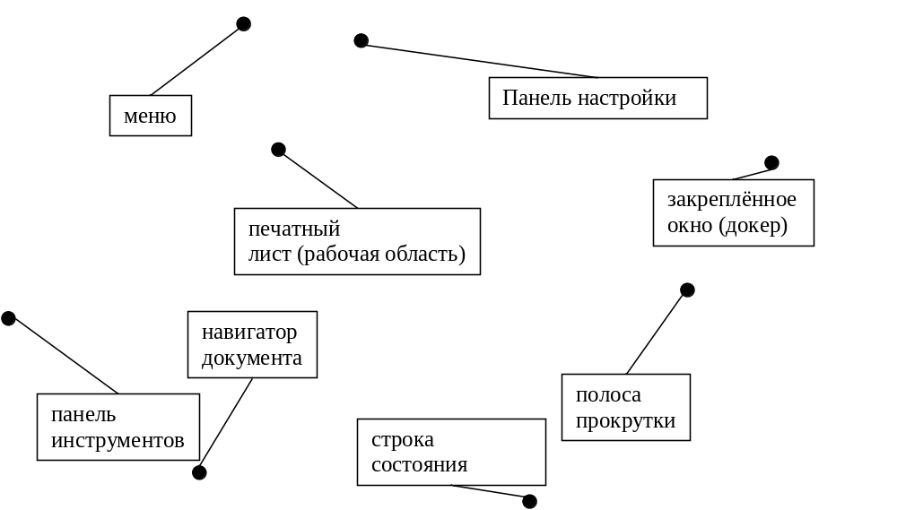
Начало работы в CorelDRAW
Рабочее окно CorelDRAW:

Slide 7

3. Простейшие операции с изображением в CorelDRAW
Построение простых фигур в CorelDRAW
Выделение объектов
Перемещение и изменение размеров объекта
Поворот, наклон и отражение объектов
Копирование объекта
Раскраска объекта
Выбор цвета для рисования
Изменение формы объекта
Изменение вида контура объекта
Ввод текста

Slide 8
4. Размещение объектов
Средства ориентации на странице
Наложение объектов
Выравнивание объектов относительно друг друга
Выравнивание объектов на странице
Закрепление объектов на странице
Группировка объектов

Slide 9
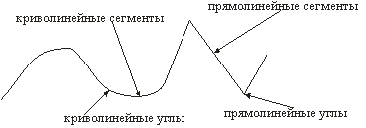





5. Обработка кривых
Классы объектов, кривые и структура кривой в CorelDRAW
2. Типы узлов
3. Изменение формы кривой

Slide 10






4. Разделение кривых
5. Соединение кривых
6. Выравнивание и перемещение узлов

Slide 11

6. Некоторые операции с объектами

